Slide 1
anesthésiste réanimateur: quel part pour le libre arbitre?
Kamran SAMII

Slide 2
Avec les référentiels existe-t-il encore une place pour le libre arbitre
?

Slide 3
Notre pratique doit
Augmenter sécurité
Eviter actes inutiles

Slide 4

The New York Times Magazine ‘Year in Review’ identified EBM as one of the five most influential ideas of the past five years.
December 23, 2001
The New York Times Magazine

Slide 7
Même la direction de Rodez connait l’EBM!

Slide 8
Spontanément que font les médecins
?

Slide 9
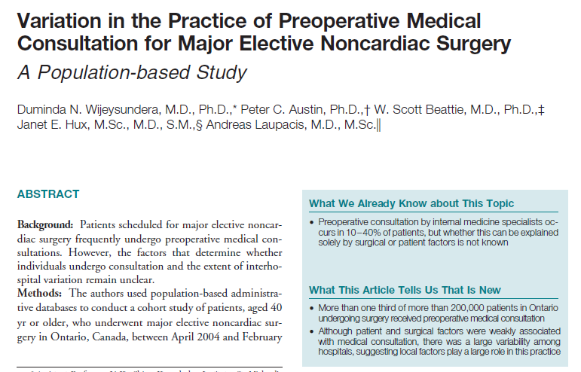

Slide 10
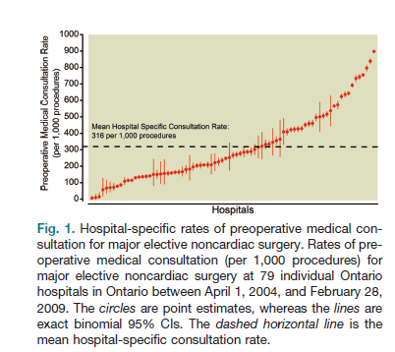

Slide 11
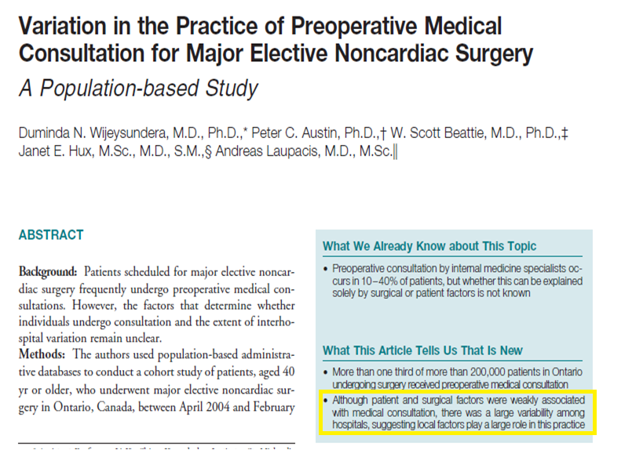

Slide 12
Il existe donc pour un même sujet des pratiques très variables et cette variabilité est irrationnelle

Slide 13
Il est donc logique d’essayer de proposer des procédures en se basant sur les acquis de la science

Slide 14
Comment accéder aux acquis de la science
?

Slide 15
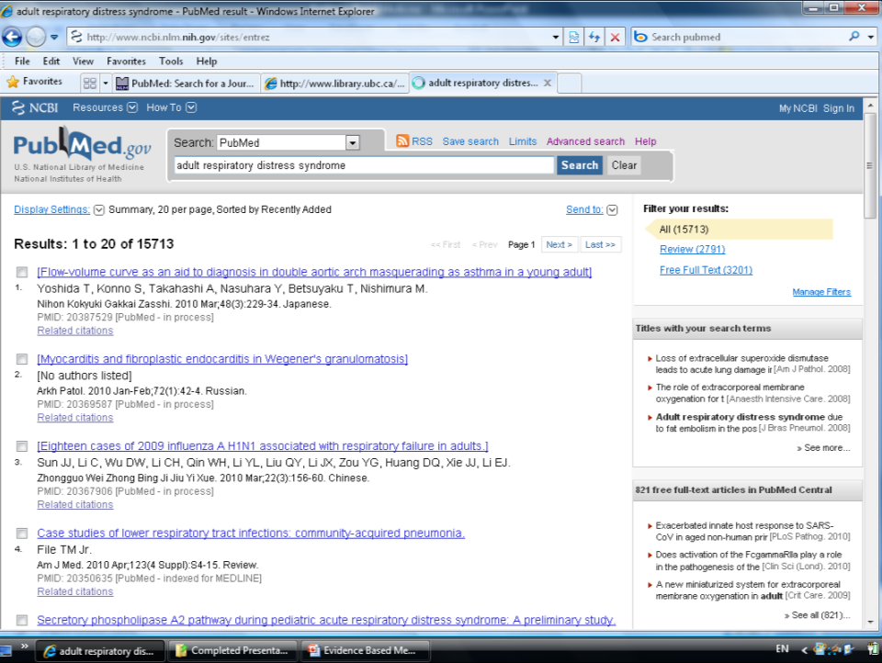
Medline

Slide 16
Medline chaque jour 1500 articles

Slide 17
Il faut donc sélectionner les articles

Slide 18
Meta-analysis of original data
Systematic revue of RCTs
RCT
Cohort
Case-control
Analyses using computer databases
Series with literature control
Cases series case reports
Expert opinion
Animal research / in vitro studies
Evidence pyramid
Olkin – J Clin Epidemiol; 48:133 1995

Slide 19
Etudes randomisées revue systématique méta-analyse
= gold standard

Slide 20
Tout va-t-il pour le mieux dans le meilleur des mondes de EBM?

Slide 21
Une vérité est-elle éternelle
?

Slide 22
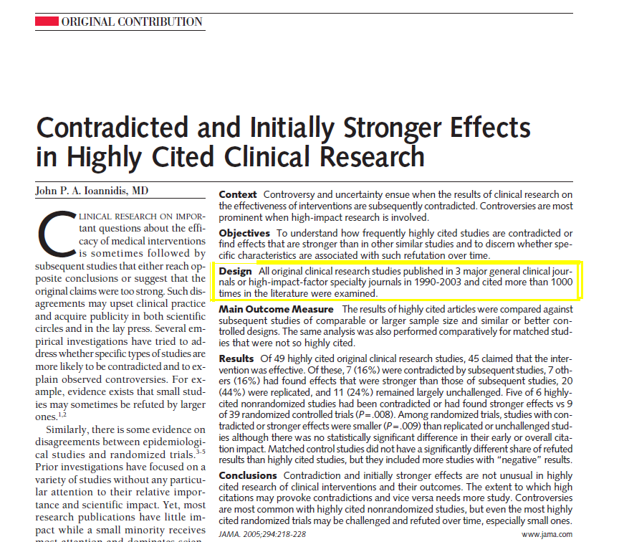

Slide 23
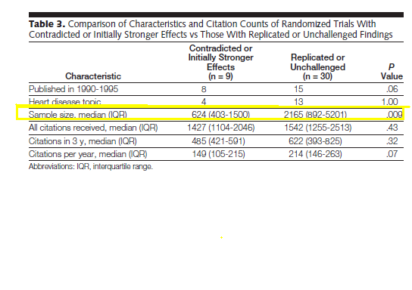

Slide 24
La vérité n’est pas éternelle

Slide 25
Quelle est sa durée de vie
?

Slide 26
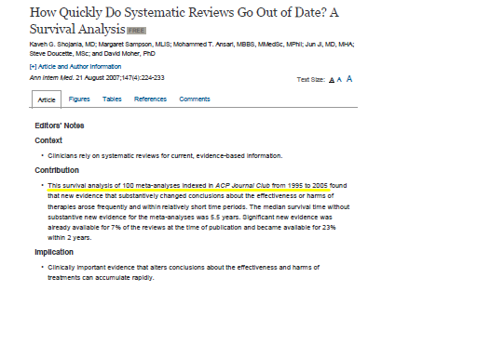

Slide 27
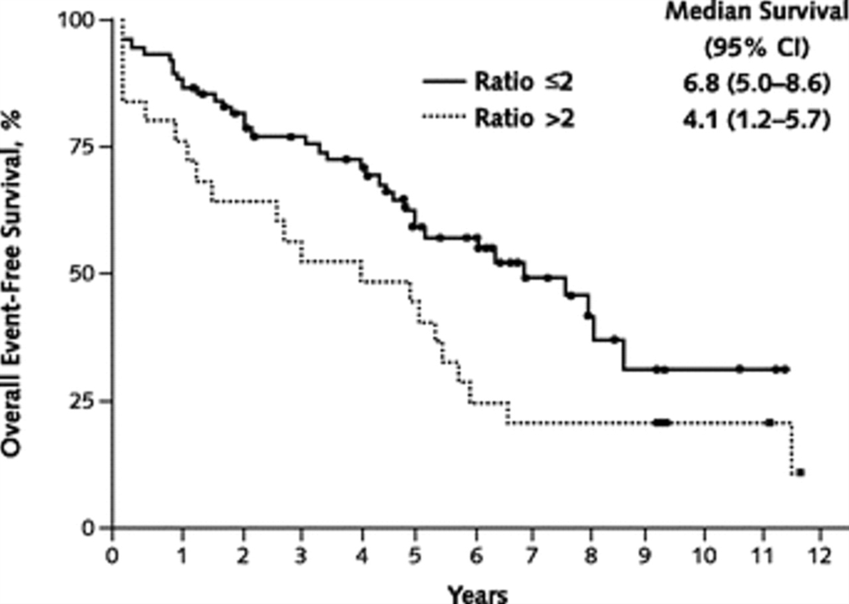
From: How Quickly Do Systematic Reviews Go Out of Date? A Survival Analysis
Ann Intern Med. 2007;147(4):224-233.
Figure Legend:
Kaplan–Meier plot showing the effect on survival of increasing the total number of patients by more than a factor of 2.
Date of download:
1/10/2013
Copyright © The American College of Physicians.
All rights reserved.

Slide 28
La vérité n’est donc pas éternelle
Sa durée de demi-vie est de 5 ans

Slide 29
Deux autres limites de l’EBM

Slide 30
problèmes de fond
Bénéfice collectif vs bénéfice individuel

Slide 31
problèmes de fond
Bénéfice collectif vs bénéfice individuel
Tout ce que nous faisons ne peut pas être démontrable

Slide 32
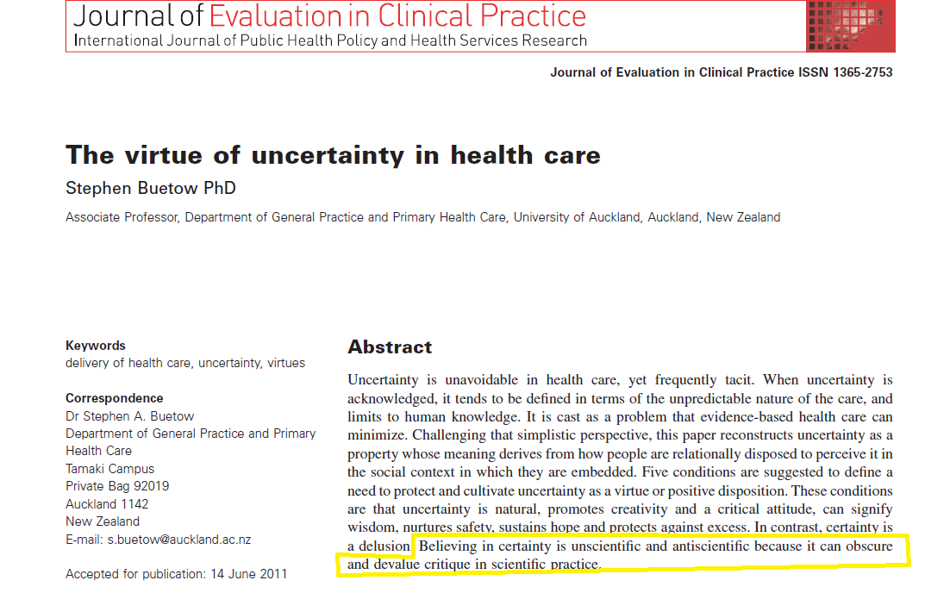

Slide 33
EBM a donc des limites

Slide 34
Faut il le rejeter en bloc?

Slide 35
Que proposez en échange pour augmenter sécurité et éviter actes inutiles?

Slide 36
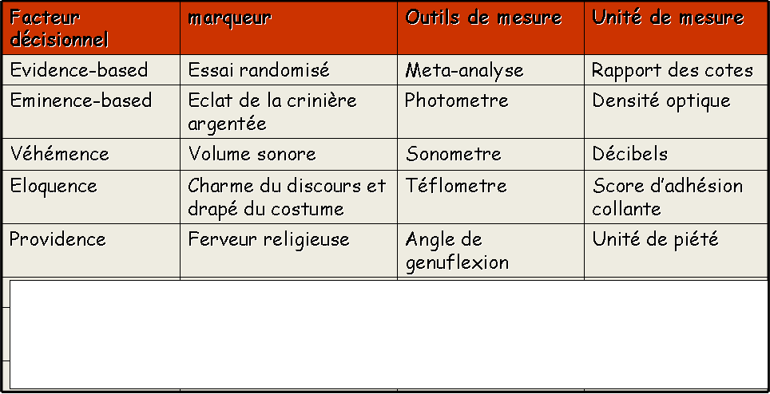

Slide 37
Conclusion
EBM est une étape majeure dans la pratique médicale
Il faut en connaître les limites
Il faut savoir transgresser devant des acquis nouveaux ou sur une réalité locale ou des cas particuliers

